Slide 1
XENNI
EN
ES
DOMINA LA IA EN TU MARKETING.
CREA EN
MINUTOS Y VENDE MÁS.
TU CURSO DE IA
EN VIVO
Prompts
Tu librería lista
Imágenes
Kit de marca visual
Videos
Reel de 45 segundos
Integración
Aprende a crear contenido profesional y convertirlo en ventas:
prompts, imágenes y videos en 10 horas.
7 posts a la semana
⚡ 40+ archivos listos al terminar
Reservar cupo
10 horas · en vivo · con certificado

Slide 2
XENNI
PIERDES HORAS
EN LO REPETITIVO.
Lo que hoy te toma toda una tarde, la IA lo resuelve en minutos y potencia tu propuesta.
8 h
4 h
3 h
Crear un solo post
para redes sociales
Escribir los mismos
tipos de textos
Editar un video
desde cero

Slide 3
XENNI
UN FLUJO SIMPLE.
RESULTADOS REALES.
01
02
03
04
→
→
→
IDEA
PROMPT
IMAGEN
VIDEO
Tu objetivo
La IA escribe
Visual al instante
Listo para publicar
Resultado: 7 posts completos para tu semana y materiales listos para publicar.

Slide 4
XENNI
QUÉ VAS A DOMINAR EN ESTE LANZAMIENTO.
4 módulos prácticos · 10 horas en vivo
01
2.5h
02
2.5h
03
3h
04
2h
PROMPTS
IMÁGENES
VIDEOS
INTEGRACIÓN
ChatGPT, Claude, Gemini
Leonardo AI, DALL-E
Runway, Pika, Veo
Flujo completo + plantillas
Técnicas profesionales
Estilo y composición
Guion y voz con IA
7 posts en 2 horas
15 prompts reutilizables
Tu kit de marca
Reel de 45 seg
Casos reales para tu industria

Slide 5
XENNI
TE LLEVAS 4 PROYECTOS.
No es teoría: sales con 40+ archivos listos para publicar en tu marca.
1
Librería de Prompts
2
Kit de Marca Visual
15 prompts listos para copiar y pegar
Logo, paleta y 5 imágenes con tu identidad
3
Video Profesional
4
Calendario de Contenido
Un reel de 45 seg para TikTok y Reels
7 publicaciones completas para tu semana

Slide 6
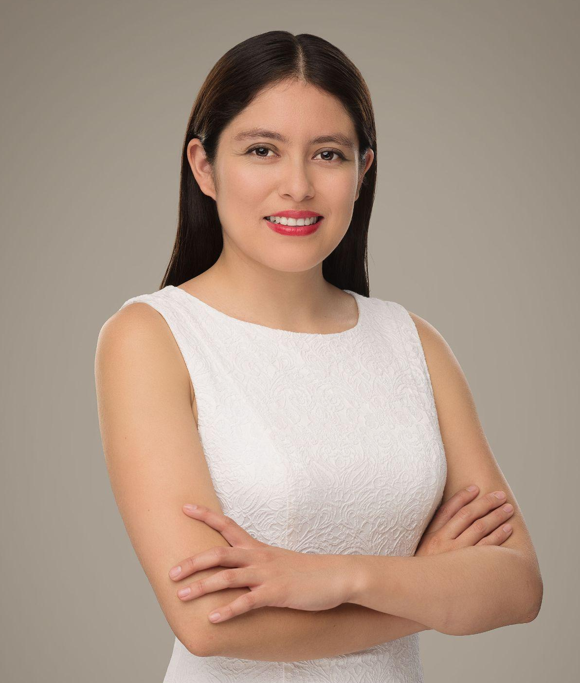
XENNI
TU PROFESORA.
Mirna Ampuero
FORMATO INTENSIVO
4 SÁBADOS
Especialista en IA aplicada al contenido digital
Inicio: 11 de julio
+500 profesionales capacitados en Latinoamérica
4 sábados
consecutivos
Metodología práctica: demo en vivo, casos reales y aplicación inmediata
4:00 – 6:30 PM
2.5 h por sesión
Enfoque en resultados aplicables desde el primer día
496 soles
LinkedIn: in/mirnaampuero
Cupos limitados · grupos reducidos

Slide 7
XENNI
LANZAMIENTO EN JULIO: ÚLTIMOS CUPOS DISPONIBLES
TU TIEMPO VALE.
RECUPÉRALO CON IA.
10 horas que cambian tu forma de trabajar para siempre.
Certificado verificable + soporte en comunidad
Comunidad privada
Garantía de 2 clases
Reservar mi cupo
496 soles · Edición de lanzamiento · Escríbenos ya: [WhatsApp]

